Slide 1

Presentación ET
Caso Monopoly / Dormammu
Fecha: 18/12/2023
Docente: Carlos Eduardo Correa Sanhueza
Alumnos: Diego Muñoz, Marco Maulen
Sección: 003V

Slide 2


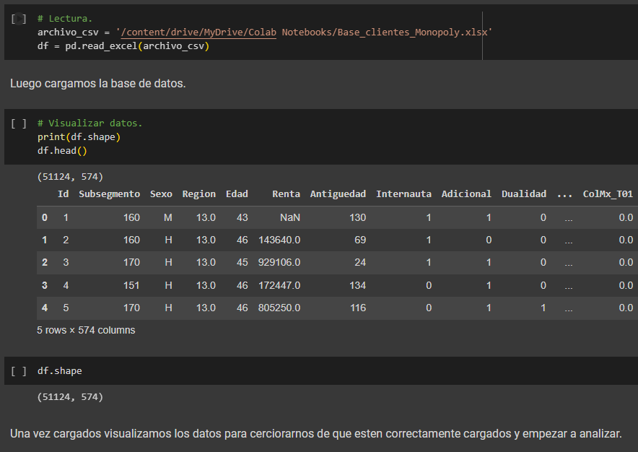
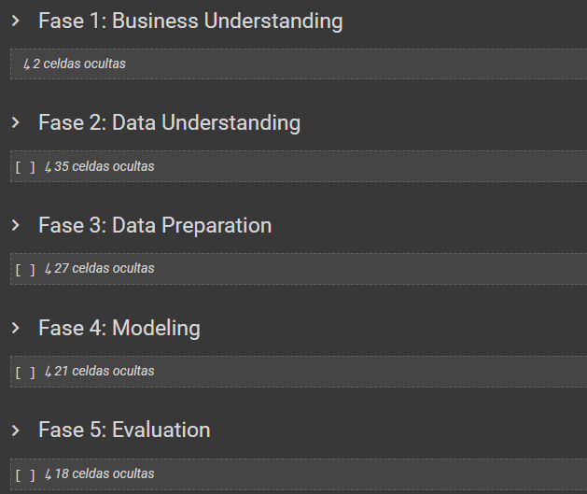
Formato , metodología y markdowns.

Slide 3
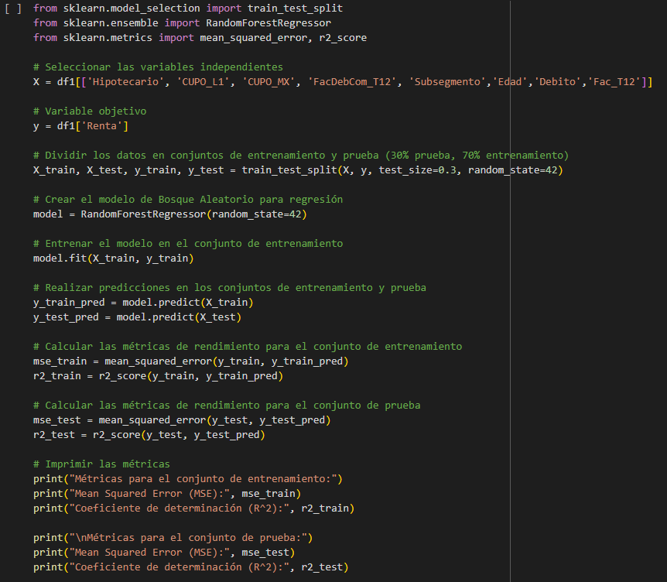

Mejor modelo de regresión:

Slide 4
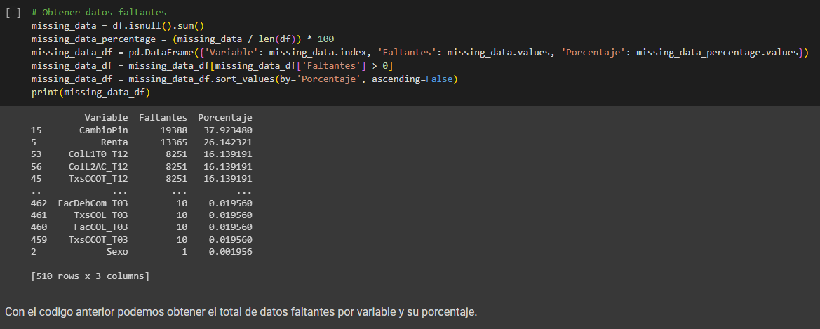
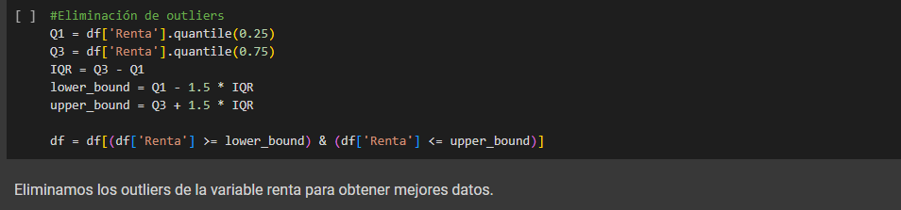
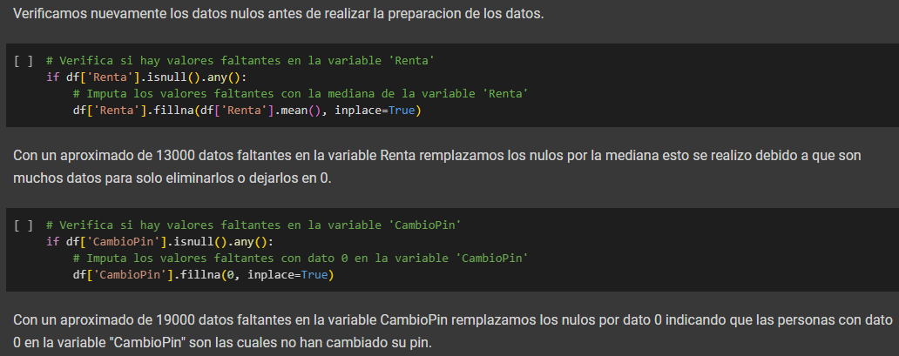
Tratamiento missing values y valores atípicos.

Slide 5


Targets

Slide 6


Transformación de datos

Slide 7
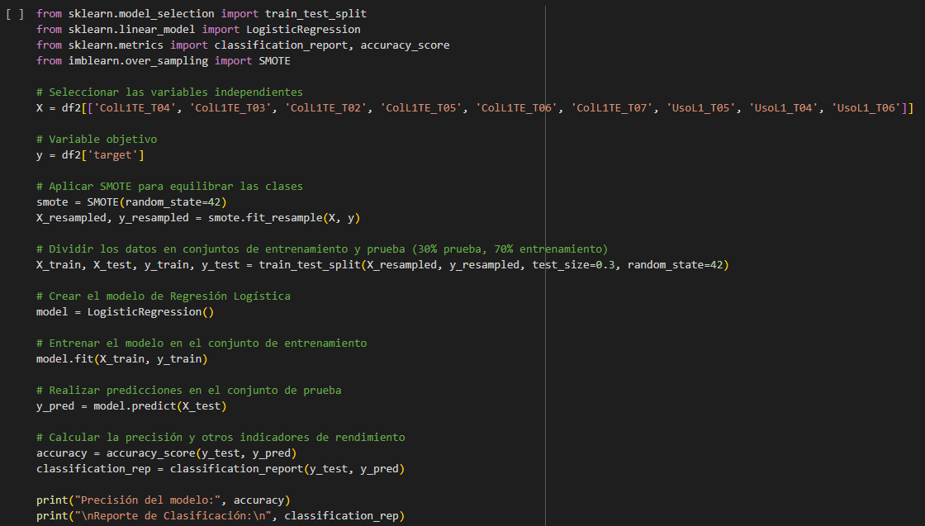
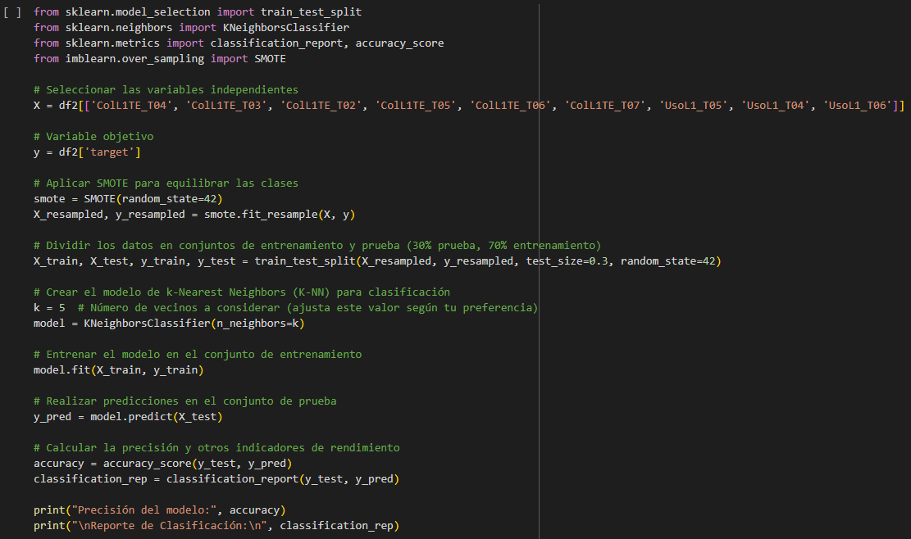
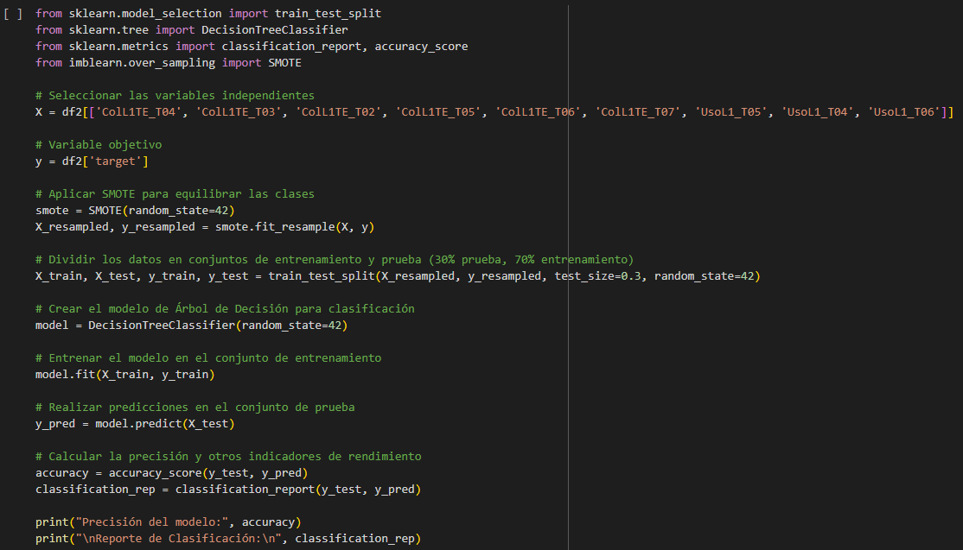
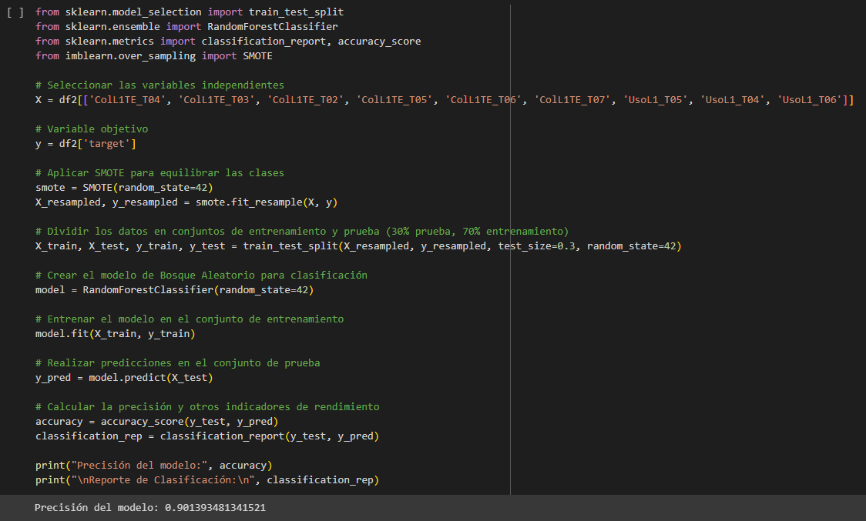
Algoritmos de Clasificación

Slide 8
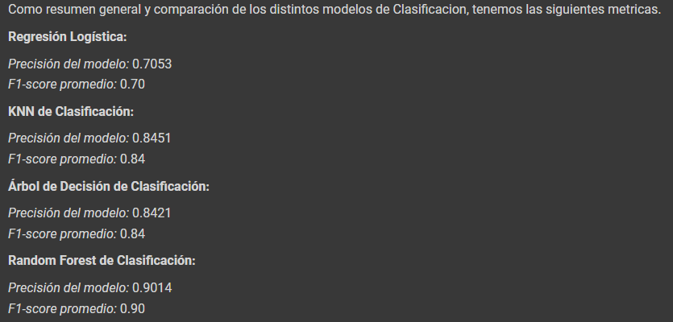
Métricas de modelos de clasificación.

Slide 9
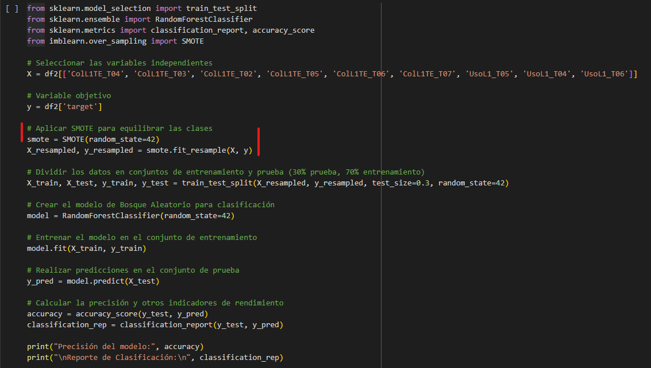
Técnicas de balance

Slide 10
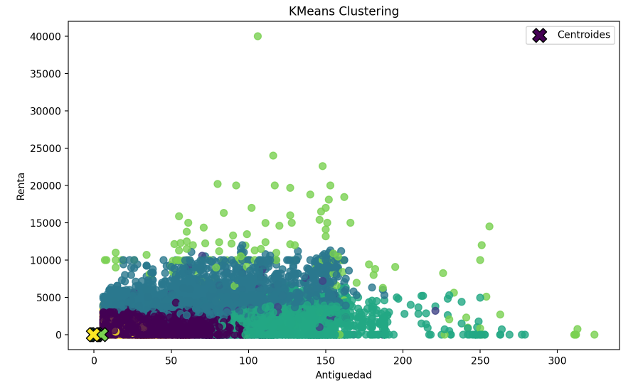
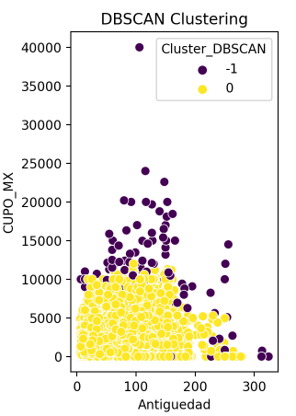
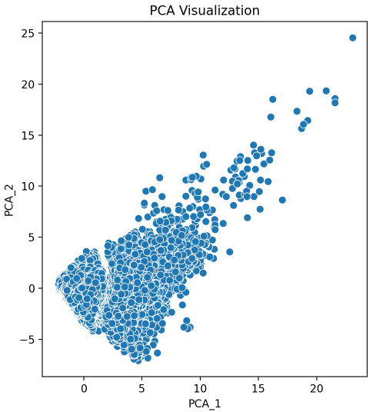
Modelos No supervisados

Slide 11
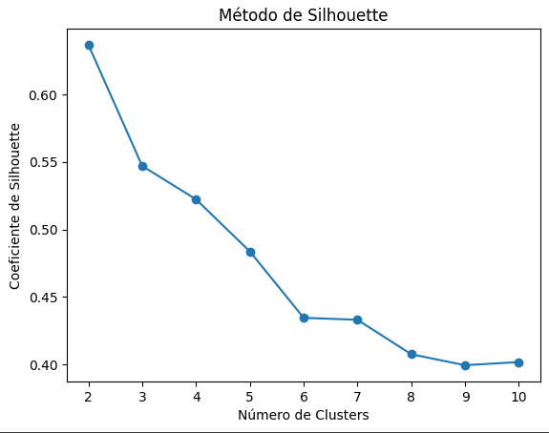
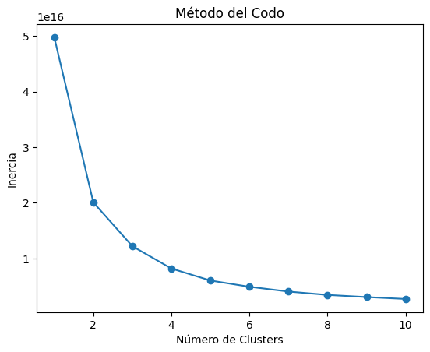
Técnicas elbow o silhouette

Slide 12
Muchas gracias!

